Slide 1
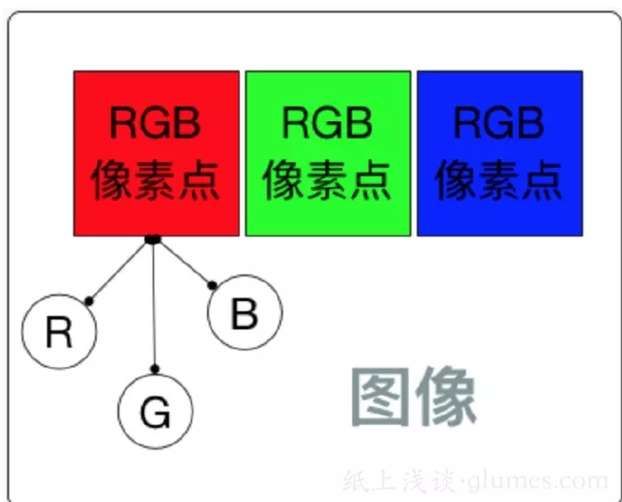
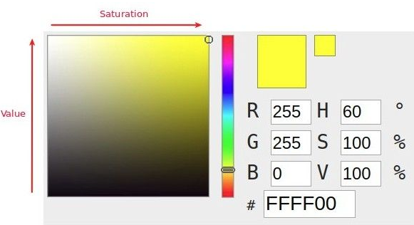
RGB 发光物体:发光的色彩模式

Slide 2
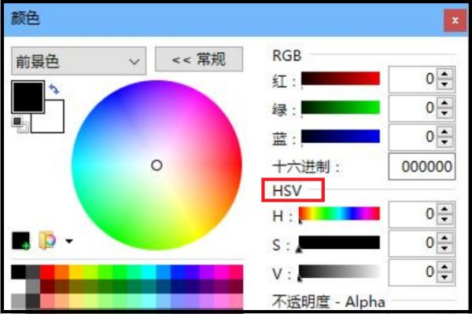
色相（H）是色彩的基本属性，就是平常所说的颜色名称，如红色、黄色等。
饱和度（S）是指色彩的纯度，越高色彩越纯，低则逐渐变灰，取0-100%的数值。
明度（V），亮度（L），取0-100%。
H代表色色调，用角度度量，取值范围为0°-360°。从红色开始安逆时针方向计算，红色为0度，绿色为120度，蓝色为240度。

Slide 3
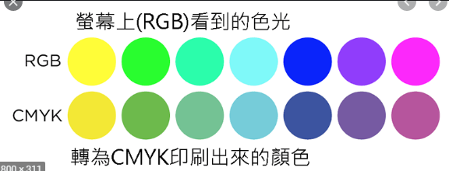

CMYK 依靠反光的色彩模式，我们能阅读报纸的内容是为什么呢？是因阳光或灯光照射到报纸上，再把内容反射到我们的眼中
而K取的是black最后一个字母，为了避免与蓝色混淆而用K
印刷时为了减少黑色成本，直接增加黑色

Slide 4
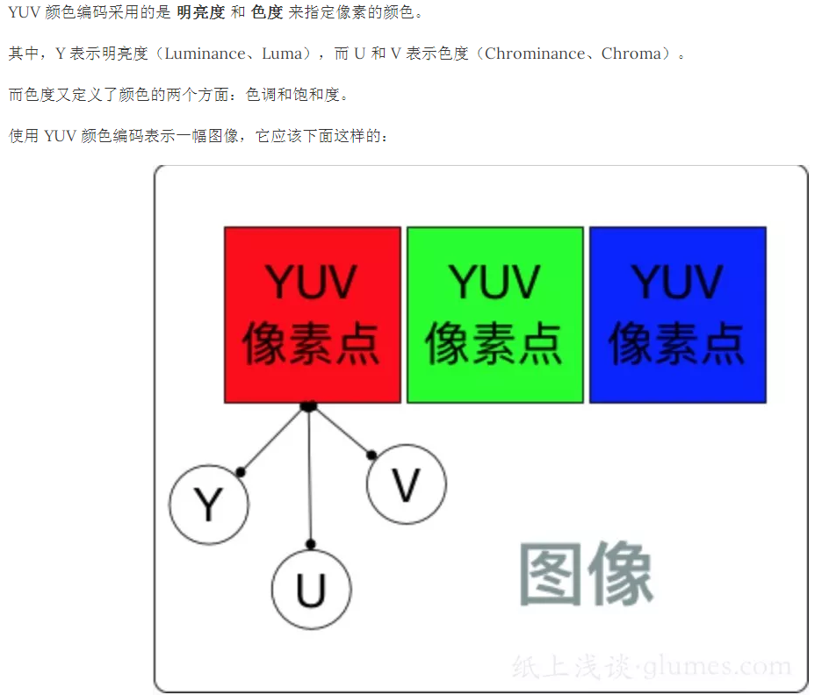
饱和度就是浓度

Slide 5


Slide 6
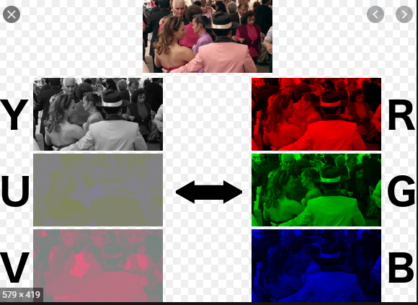

Slide 7
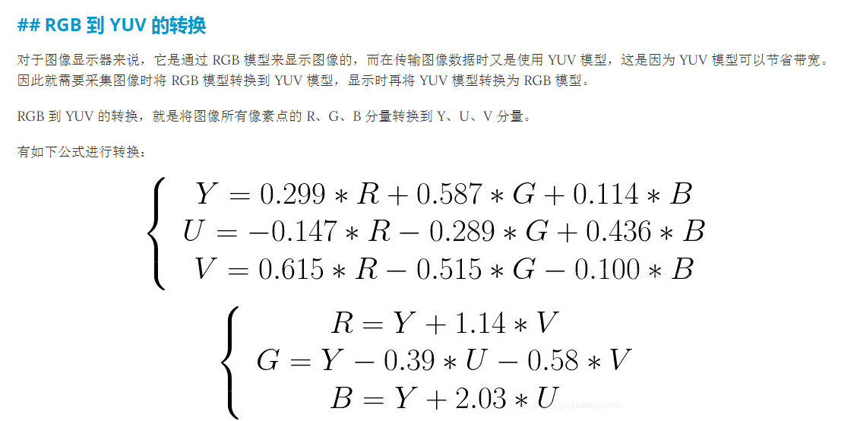

Slide 8
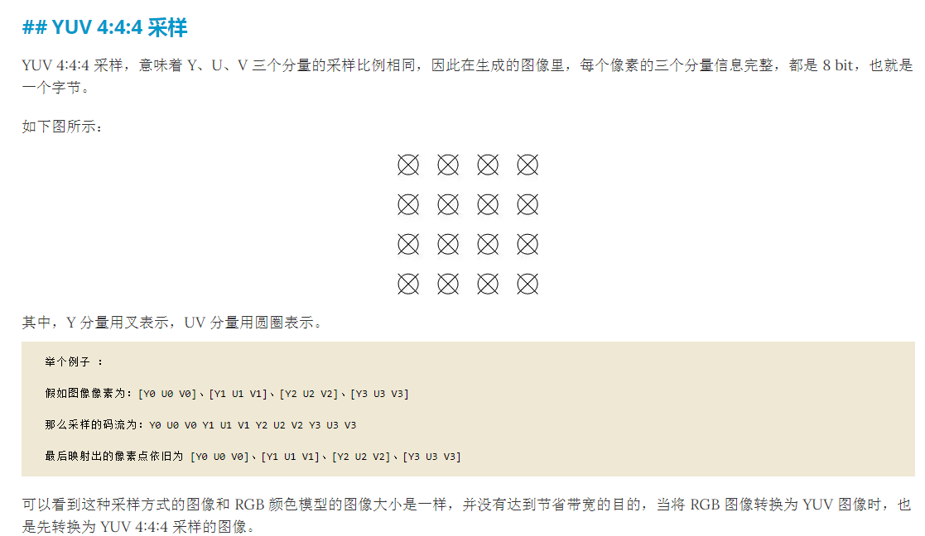

Slide 9
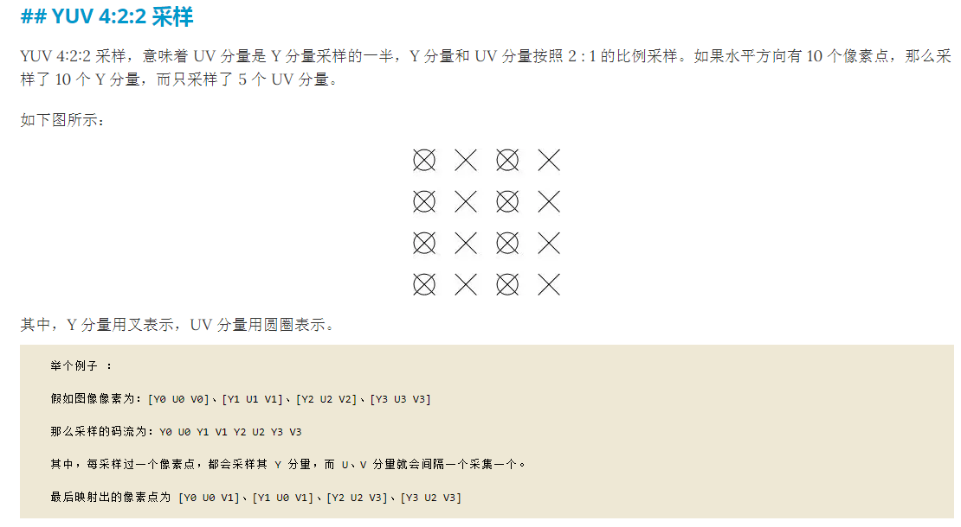
但是因为人的眼睛对色度和饱和度不是特别敏感，所以一定程度上丢失一部分UV并不影响我们分辨颜色，所以为了节省存储空间，在存储时就故意丢掉部分UV分量

Slide 10
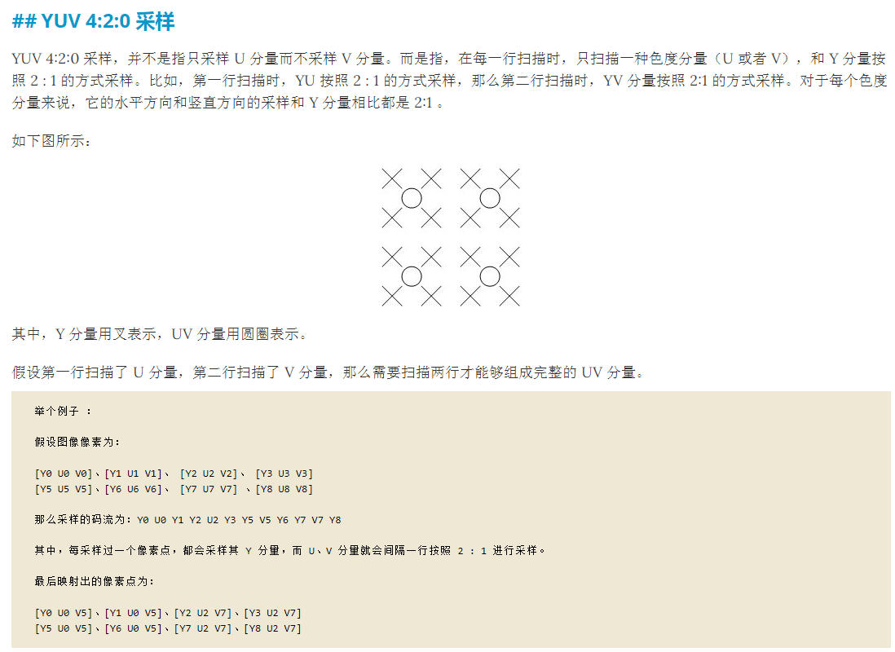

Slide 11
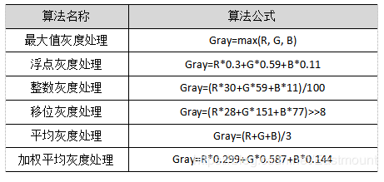
图像灰度化
图像灰度化的目的是为了简化矩阵，提高运算速度。

